Slide 1
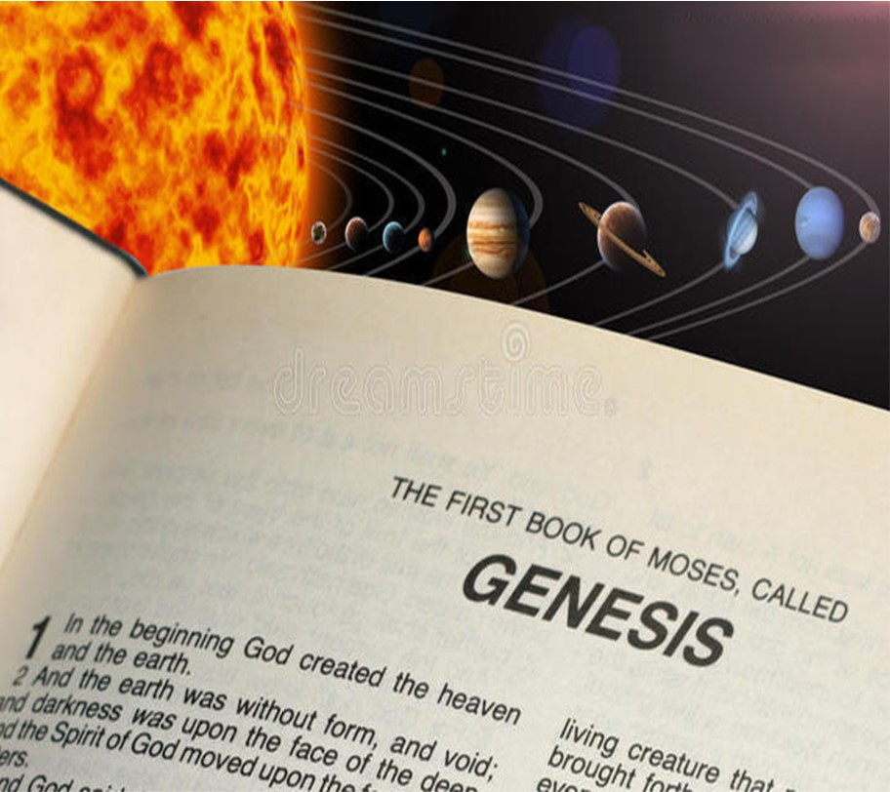
LA GRAN HISTORIA COMIENZA

Slide 2
VERDAD CENTRAL: “Dios es creador y soberano sobre todas las cosas, pero está íntimamente ligado a la vida de su pueblo”.
VERSÍCULO CLAVE:
“En el principio creó Dios los cielos y la tierra…”, Génesis 1:1.
FUNDAMENTO BÍBLICO:
Génesis 1:1-31; 12:1-7; 21:1-7; 32:22-32; 45:1-8; 46:1-7; Éxodo 3:6.

Slide 3
INTRODUCCIÓN
La palabra Genesis se define más fácilmente como comienzo.
Génesis es el punto de partida de lo que sigue en el Antiguo y Nuevo Testamento, además se presentan muchas de las grandes doctrinas de la Biblia.
Génesis refleja el tema de la Escritura: nuestra redención del pecado, establece a Dios como nuestro Creador, y luego continua con la historia de interacción de Dios con su creación.

Slide 4
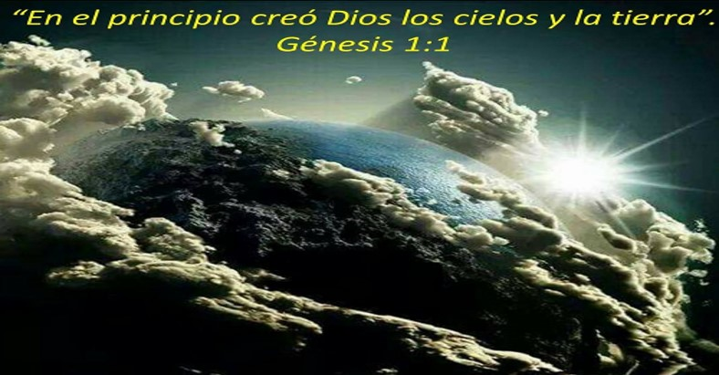
DIOS EL AMOROSO CREADOR
Génesis 1:1-31.
1

Slide 5
En el principio Dios creo el universo, V.1. Esta verdad:
Afirma la existencia de Dios todopoderoso.
Rechaza la filosofía de que sólo existe la materia, porque distingue entre Dios y su creación material.
Establece a Dios como el Creador de todo.
Afirma que el universo le pertenece a Dios y lo controla. Véase Salmo 24:1,2; 95:3-5; Isaías 48:12,13.

Slide 6
El estado de la tierra antes de que Dios organizara la creación, V.2.
Estaba desordenada, vacía, oscura, inhabitable por la caída estrepitosa de Lucifer por su rebelión.
Estaba cubierta de agua.
El Espíritu de Dios se movía sobre las aguas.

Slide 7
El orden de la creación de Dios.
Primer día: La luz fue separada de la oscuridad.V.3-5.
Segundo día: expansiones de agua y atmosfera, V.6-8.
Tercer día: tierra seca y vegetación, V.9-13.
Cuarta día: el sol, la luna y las estrellas, V.14-19.
Quinta día: Las aves y las criaturas del mar, V.20-23.
Sexto día: los animales, el hombre, y la vegetación para alimento, V.24-31.

Slide 8
La progresión de Génesis 1 lleva a la creación de la humanidad a imagen de Dios, refiriéndose a la capacidad de justicia y santidad. Véase Efesios 4:24. Ni el universo ni la humanidad ocurrieron por mera casualidad.

Slide 9
DIOS ESCOGIÓ UNA FAMILIA PARA CUMPLIR SU PLAN
Génesis 12:1-3; 21:1-7; 32:22-31.
2

Slide 10
Dios llamó a Abraham a salir de su tierra natal para ir a un lugar desconocido y que Él había escogido, Génesis 12:1-3.
Abraham recibe la promesa divina de ser padre de una gran nación. Véase Éxodo 19:5,6; Deuteronomio 7:6-9.
Abraham fue el instrumento de Dios para que Cristo viniera.
Los que siguen a Cristo son hijos de Abraham. Romanos 9:6-9; Gálatas 3:6-11.

Slide 11
Dios hizo lo imposible y cumplió su plan, Génesis 21:1-7; 32:22-31.
Dios le dio milagrosamente un hijo, Isaac= risa.
Dios cumple su plan a pesar que Jacob engaño a su hermano Esaú, antes le había quitado la primogenitura. Genesis 26:34 a 28:9.
Mas tarde Dios convirtió a Jacob en un hombre de fe perseverante.
Jacob se aferró a Dios por una bendición, sufrió una dolorosa lesión y su nombre fue cambiado por Israel que significa: “uno que luchó con Dios”.

Slide 12
Abraham, Isaac y Jacob nos recuerdan que Dios diseñó un plan especial para redimir a la humanidad, luego preservó ese plan en circunstancias imposibles y a través de individuos imperfectos.

Slide 13
DIOS PRESERVÓ A SU PUEBLO Y SU PLAN
Génesis 45:1-8; 46:1-7; Éxodo 3:6.
3

Slide 14
Las pruebas de José fueron parte del plan de Dios, Genesis 45:1-8.
José fue el undécimo hijo de Jacob y su favorito.
José sufrió los celos de sus diez hermanos y los vendieron como esclavo en Egipto.
José paso por un proceso y ascendió a un alto cargo en el gobierno.
José supervisó las provisiones de alimentos en tiempo de hambruna.
José es usado por Dios para preservar a su familia y el plan de Dios para la humanidad. recibe

Slide 15
También Egipto fue parte del plan de Dios, Genesis 46:1-7; Éxodo 3:6.
Jacob y su familia se trasladan a Egipto, escapando de la hambruna y ver a su hijo José que creía muerto.
Su nombre Jacob cambiado a Israel.
Su familia se convertiría en una gran nación, Genesis 35:10.
Su descendencia seria innumerable como la arena del mar.

Slide 16
También Egipto fue parte del plan de Dios, Genesis 46:1-7; Éxodo 3:6.
Jacob es guiado por Dios.
Se le aparece en una visión como el único Dios verdadero.
Le dice que no tuviera miedo de ir a Egipto.
Le dice que el propósito de llevarlo a Egipto es convertirlos en una gran nación.
Los descendientes de Jacob enfrentarían pruebas y esclavitud, pero Dios nunca los abandonaría, Éxodo 3:6.

Slide 17
Los acontecimientos de José, Jacob y su descendencia fueron parte del propósito de Dios, no se desanime, Dios usara estos acontecimientos y situaciones de victoria o de desgracia para su propósito.

Slide 18
DISCIPULADO Y MINISTERIO EN ACCIÓN

Slide 19
El mensaje central de Genesis: Dios creo todas las cosas.
Él es nuestro Hacedor, y nos ama de tal manera que cuando la humanidad cayó, puso en marcha el plan para nuestra redención.
Él usó a personas como Abraham y otros para llevar a cabo su plan definitivo para nuestra redención.
Medite en su vida y confíe en Dios respecto a las circunstancias difíciles que está enfrentando.
Presente el plan de salvación a los que no conocen de Cristo o anime a su hermano en Cristo que está luchando con circunstancias difíciles.

Slide 20
